Slide 1


ETRANGER THINGS
INGENIERIA DE SOFTWARE

Slide 2
Proyecto innova
Realización de propuesta, se implemento medologías agiles para la realizacion del proyecto de stranger things en el cual iniciamos con la creacion de cronogramos o sprin evaluando cada uno de los requimientos propuestos durante la ejecución.

Slide 3
RESUMEN
La empresa INNOVA COLOMBIA, tendrá como nuevo proyecto, el nuevo diseño de la página en NETFLIX de la serie STRANGER THINGS, esto tiene como objetivo implementar nuevas ideas y metodologías
agiles de desarrollo de software las cuales en la actualidad han generado mejores resultados en estos programas de inteligencia sistemática que son la nueva ola de presentación de entretenimiento para las generaciones actuales y antiguas, por tal razón el desarrollo de estos métodos agiles como lo es el método Scrum genera muchas facilidades como para los involucrados como los beneficiarios.

Slide 4
Requerimientos funcionales
Ingresar registros
Editar Registro
Eliminar registros
Exportar registros
Acceso a la APP por usuarios y contraseña
Usuario rol. Administrador
Usuario rol. Fan
Usuario rol Invitado (Acceso Limitado)
Componentes gráficos – Pantallas de funcionamiento
Consultar registro (FAN & INVITADO)

Slide 5
Requerimientos no funcionales
Instalar servidor (opcional)
Ejecutar en una solución MySQL (opcional)
Código escrito en java
Documento el código
Documento en UML
Publicar en GIT
Prestar Diagrama de Arquitectura

Slide 6
SCRUM
Para implementar el método scrum debemos contar con los equipos de desarrollados, los cuales seguirán bajo la dirección del Scrum máster y a la vez este tendrá que manejar como líder todo lo proyectado del Product Ower que tendrá como objetivo decidir que trabajo requiere en la ejecución del proyecto. Para la ejecución de la metodología scrum.
Implementación
Infografía

Slide 7
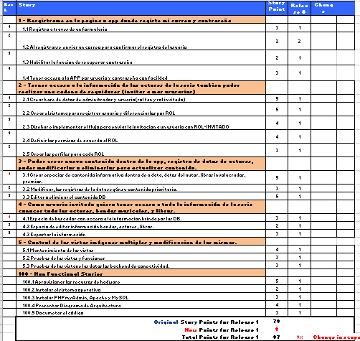
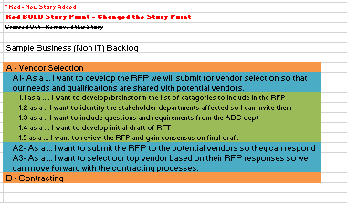
blacklog

Slide 8
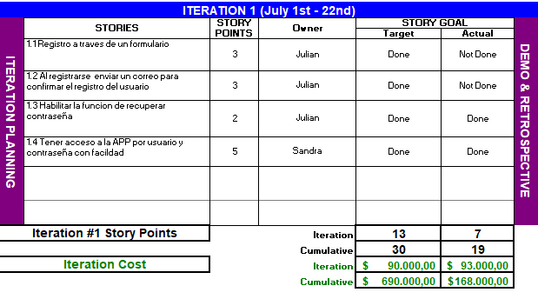
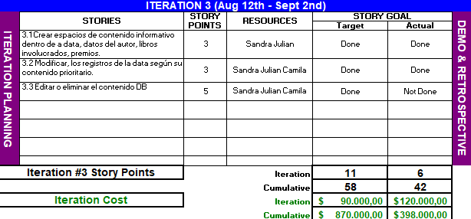
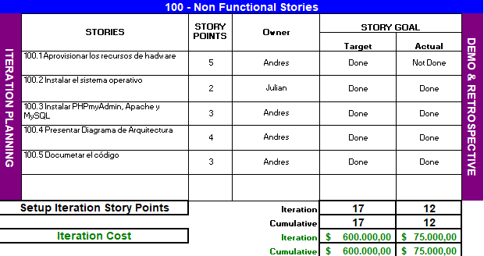
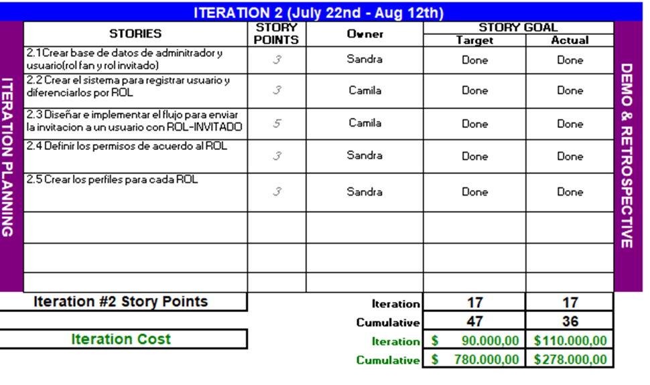
Release plan

Slide 9
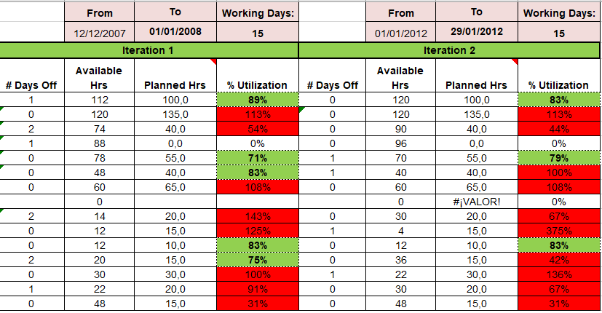
Capacity planning

Slide 10
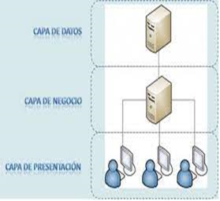
ARQUITECTURA
Definición: la arquitectura de software es una diciplina muy relevante en el desarrollo web y app, en este mundo de desarrollo existen múltiples problemas a tratar, los cuales la arquitectura es una de las formas que implanta una solución exacta de estos por el cual existen algunos métodos arquitectónicos más asertivos según lo que requiera el desarrollo, existen métodos como el método TRES CAPAS, método EVENT- BASED PATTERN, método Patrón de software basado ene le espacio.
https://images.app.goo.gl/DswRACTid7tETwHV7

Slide 11
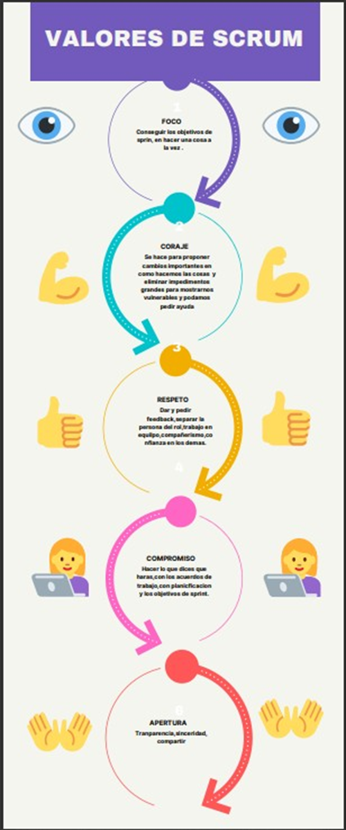
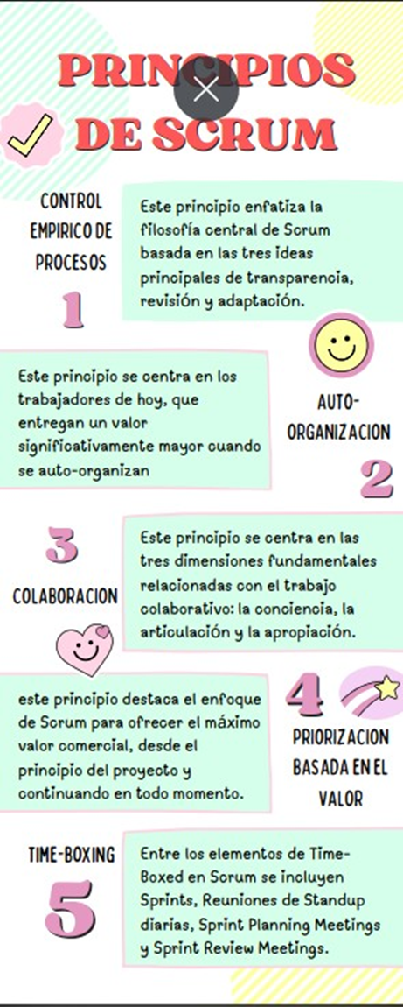
Principios y Valores del scrum

